Slide 1
МБОУ «Родниковская школа-гимназия»
Решение задач по генетике
Из опыта работы учителя биологии
Амарандо А.А.
специалиста высшей категории

Slide 2
Задача на моногибридное скрещивание Скрестили 2 сорта кукурузы: белосемянную и красносемянную. Гибриды от этого скрещивания имеют жёлтые семена (F1). Определите генотипы родителей (Р) и фенотипы F2.

Slide 3
Кареглазая правша вышла замуж за голубоглазового левшу, у них родилось два ребенка – голубоглазый правша и голубоглазый левша. Определить генотип матери.
Запишем условие задачи:
А – карие глаза
а – голубые глаза
В – праворукость
в – леворукость
аавв – генотип отца, он гомозиготен по рецессивным аллелям двух генов
А – ? В – ? – генотип матери имеет два доминантных гена и теоретически может иметь
генотипы: ААВВ, АаВВ, ААВв, АаВв.
F₁ – аавв, ааВ – ?
в потомстве: все дети были бы При наличии генотипа ААВВ у матери не наблюдалось бы никакого расщепления кареглазыми правшами и имели бы генотип АаВв, поскольку у отца образуются гаметы одного типа ав

Slide 4
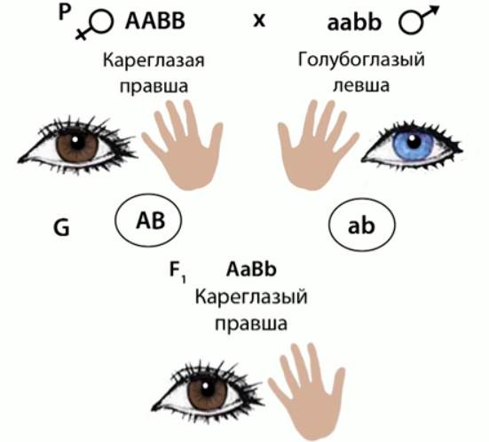

Slide 5
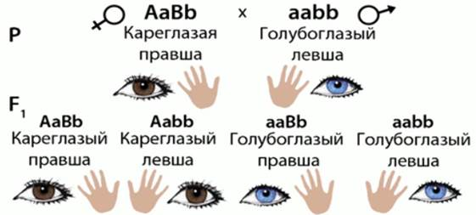
Два ребёнка имеют голубые глаза – значит, мать гетерозиготная по цвету глаз Аа, кроме этого один из детей – левша – это говорит о том, что мать имеет рецессивный ген в, отвечающий за леворукость, то есть мать – типичная дигетерозигота. Схема скрещивания и возможные дети от этого брака представлены на Рис..

Slide 6
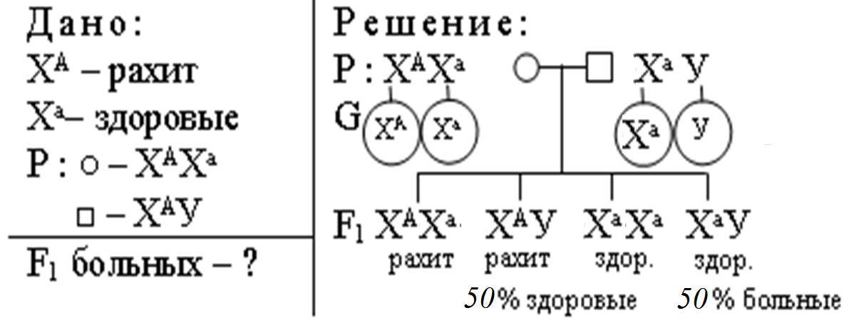
ГЕНЕТИКА ПОЛА. НАСЛЕДОВАНИЕ, СЦЕПЛЕННОЕ С ПОЛОМ
У человека доминантный ген А определяет стойкий рахит, который наследуется сцепленно с полом. Какова вероятность рождения больных детей, если мать гетерозиготна по гену рахита, а отец здоров?
О т в е т: вероятность рождения больных детей 50 %.

Slide 7
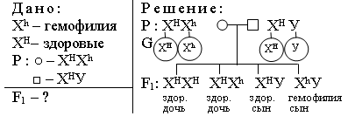
Классическая гемофилия наследуется как рецессивный признак. Ген гемофилии располагается в Х-хромосоме. У-хромосома не содержит гена, контролирующего свёртываемость крови. Девушка, отец которой страдает гемофилией, а мать здорова и происходит из благополучной по гемофилии семьи, выходит замуж за здорового мужчину. Определите вероятные фенотипы детей от этого брака.
О т в е т: все девочки здоровы, но половина из них – носительницы гемофилии; 50 % мальчиков здоровы, 50 % больны гемофилией.

Slide 8
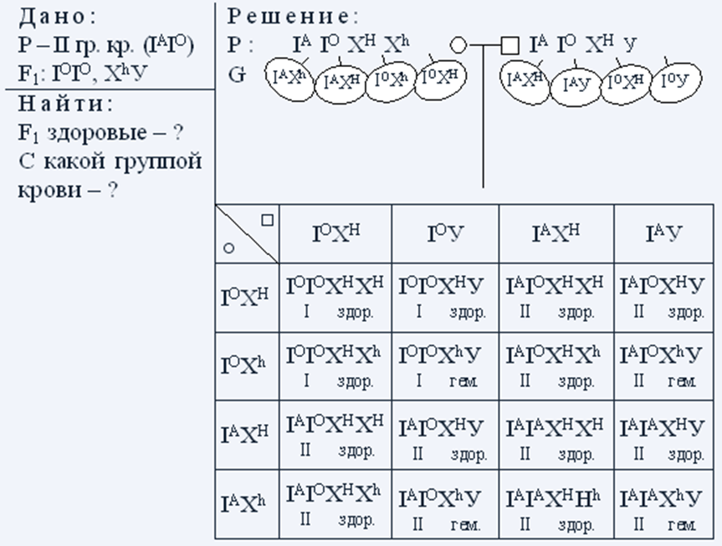
У здоровых родителей со II группой крови родился сын с I группой крови и гемофилией. Гемофилия наследуется как рецессивный, сцепленный с Х-хромосомой признак. Определите вероятность рождения второго ребенка здоровым и возможные группы его крови.

Slide 9
Задачи на сцепленное наследование При скрещивании растений душистого горошка с усиками на побегах и яркими цветками и растений без усиков на побегах с бледными цветками все гибриды F₁ получились с усиками и яркими цветками. В анализирующем скрещивании гибридов F₁ получили растения: 323 с усиками и яркими цветками, 311 без усиков и с бледными цветками, 99 с усиками и бледными цветками, 101 без усиков и с яркими цветками. Составьте схемы скрещиваний. Определите генотипы родителей и потомства в двух скрещиваниях. Объясните формирование четырёх фенотипических групп в потомстве.
Пояснение.
Дано:
А — с усиками
а — без усиков
В — яркие цветы
в — бледные цветы
Р₁ ♀ ААВВ — с усиками на побегах и яркими цветками
♂ аавв — без усиков на побегах с бледными цветками
F₁ А?В? — с усиками и яркими цветками.
Р₂
Гибрид из первого скрещивания - А?В? — с усиками и яркими цветками
аавв — без усиков на побегах с бледными цветками — т.к. анализирующее скрещивание, это скрещивание с рецессивной дигомозиготой.
F₂
323 с усиками и яркими цветками,
311 без усиков и с бледными цветками,
99 с усиками и бледными цветками,
101 без усиков и с яркими цветками

Slide 11


